Slide 1

ZÁKLADNÍ ŠKOLA SLOVAN, KROMĚŘÍŽ, PŘÍSPĚVKOVÁ ORGANIZACE
ZEYEROVA 3354, 767 01 KROMĚŘÍŽ
projekt v rámci vzdělávacího programu
VZDĚLÁNÍ PRO KONKURENCESCHOPNOST
ŠABLONA ČÍSLO: III/2
NÁZEV: INOVACE A ZKVALITNĚNÍ VÝUKY PROSTŘEDNICTVÍM ICT
PŘEDMĚT: Matematika
ROČNÍK:7.
TÉMA: Čtyřúhelníky - úhly
AUTOR:Mgr.Iva Škvarlová
DATUM VYTVOŘENÍ:17.5.2012
VY_32_INOVACE_49_IŠ

Slide 2
Anotace
ANOTACE
a)Cílová skupina: Práce je určena pro žáky 7. ročníku
b)Téma: Praktické využití výpočtů velikostí úhlů
c)Cíl: Uplatnění vlastních vědomostí žáka, připomenutí učiva
a jeho aplikace
d)Pomůcky: pracovní list, psací potřeby
e) Klíčová slova: nekonvexní, konvexní čtyřúhelníky, úhly
f)Pilotáž: Žáci si ověřili schopnost samostatně pracovat
a aplikovat své nové vědomosti na konkrétních příkladech.
Žáci ocenili přehlednost zápisu a zadání, a také možnost
vracet se k příkladům podle potřeby.

Slide 3
49 Procvičovací pracovní list
Opakování vlastností úhlů v čtyřúhelníku
-pracují všichni žáci
1.Náčrtni pravidelný libovolný čtyřúhelník - vyber podle množiny
2.Popiš vrcholy, úhly a vztahy, které pro úhly zde platí:
kosodélník
obdélník
čtverec
kosočtverec

Slide 4
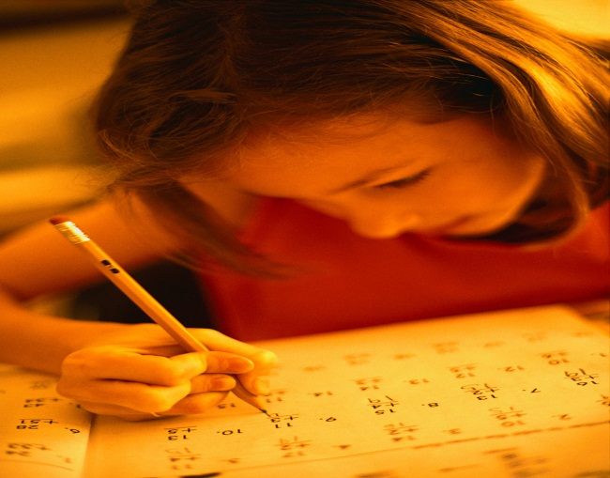
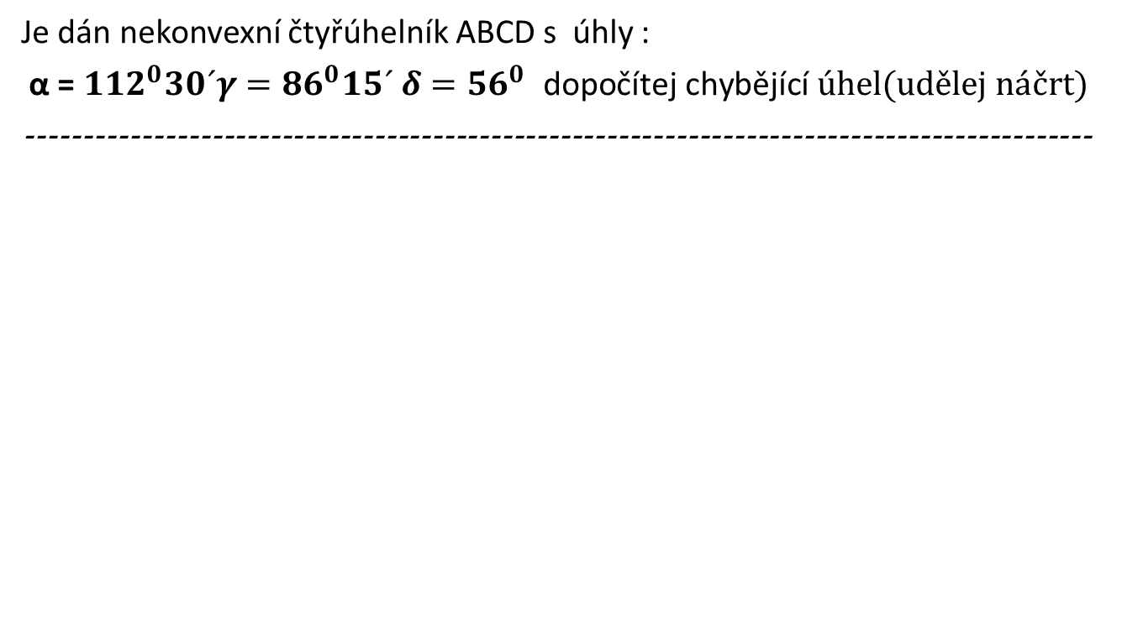
48 samostatná práce žáků
Úhly v nekonvexních čtyřúhelnících
Je dán nekonvexní čtyřúhelník ABCD s úhly :
α = ${112}^{0}30´γ={86}^{0}15´ δ={56}^{0 }\text{dopo}\text{čí}\text{tej} \text{chyb}\text{ě}\text{j}\text{í}\text{c}\text{í} úhel$(udělej náčrt)
--------------------------------------------------------------------------------------------

Slide 5

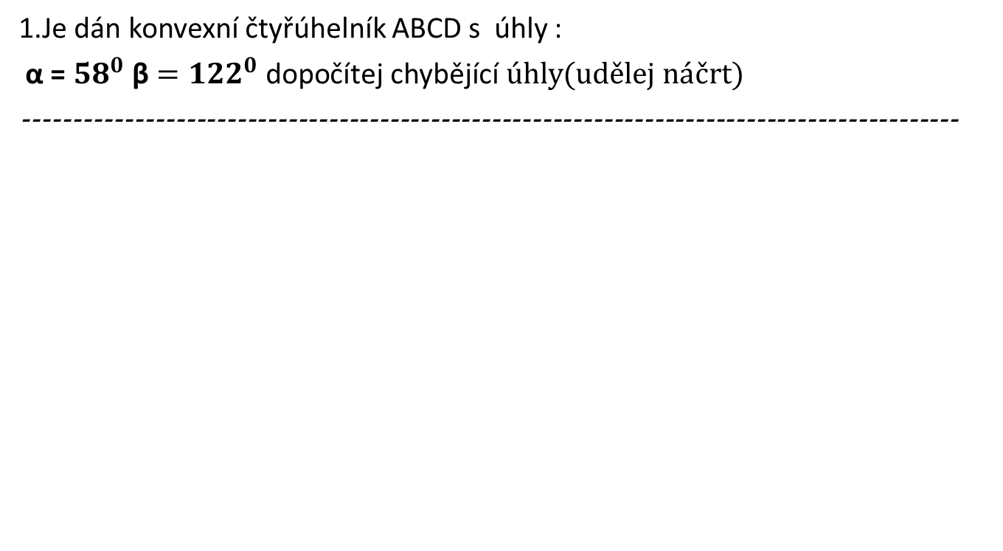
49 samostatná práce žáků
Úhly v konvexních čtyřúhelnících
1.Je dán konvexní čtyřúhelník ABCD s úhly :
α = ${58}^{0} \text{β}={122}^{0} \text{dopo}\text{čí}\text{tej} \text{chyb}\text{ě}\text{j}\text{í}\text{c}\text{í} úhly$(udělej náčrt)
--------------------------------------------------------------------------------------------

Slide 6
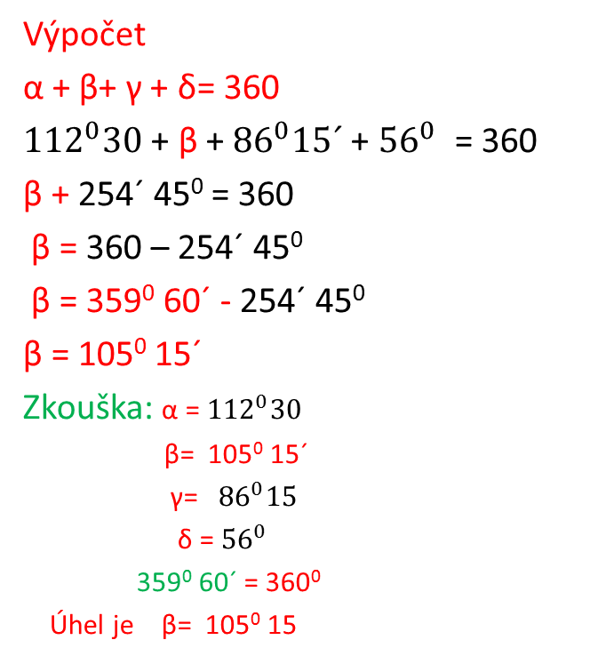
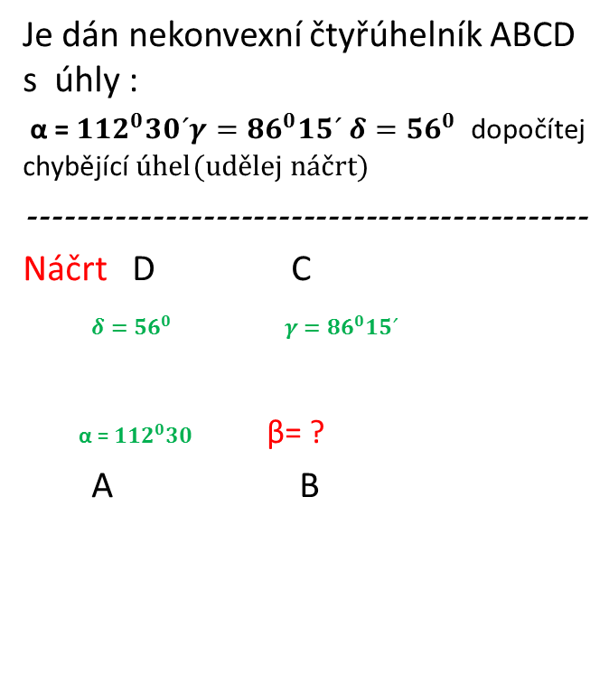
49samostatné práce žáků
ŘEŠENÍ Úhly v nekonvexních čtyřúhelnících
Je dán nekonvexní čtyřúhelník ABCD s úhly :
α = ${112}^{0}30´γ={86}^{0}15´ δ={56}^{0 }\text{dopo}\text{čí}\text{tej} \text{chyb}\text{ě}\text{j}\text{í}\text{c}\text{í} úhel$(udělej náčrt)
---------------------------------------------
Náčrt D C
$δ={56}^{0 }$ $γ={86}^{0}15´$
α = ${112}^{0}30$ β= ?
A B
Výpočet
α + β+ γ + δ= 360
${112}^{0}30$ + β + ${86}^{0}15´$+ ${56}^{0 }$= 360
β + 254´ 45⁰ = 360
β = 360 – 254´ 45⁰
β = 359⁰ 60´ - 254´ 45⁰
β = 105⁰ 15´
Zkouška: α = ${112}^{0}30$
β= 105⁰ 15´
γ= ${86}^{0}15$
δ =${ 56}^{0 }$
359⁰ 60´ = 360⁰
Úhel je β= 105⁰ 15

Slide 7
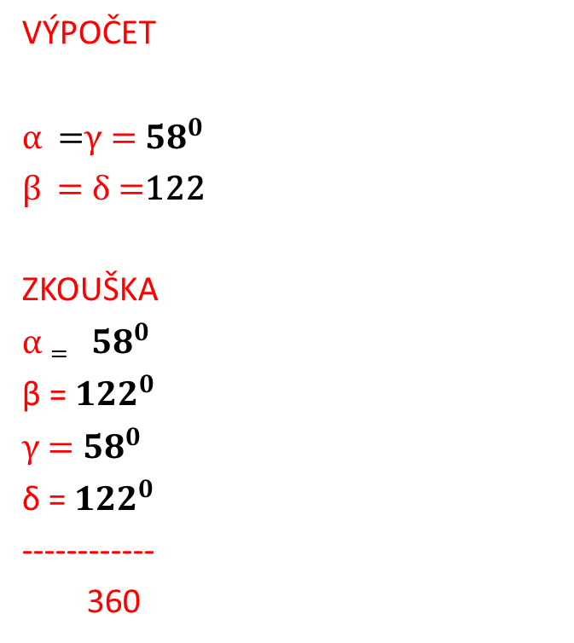
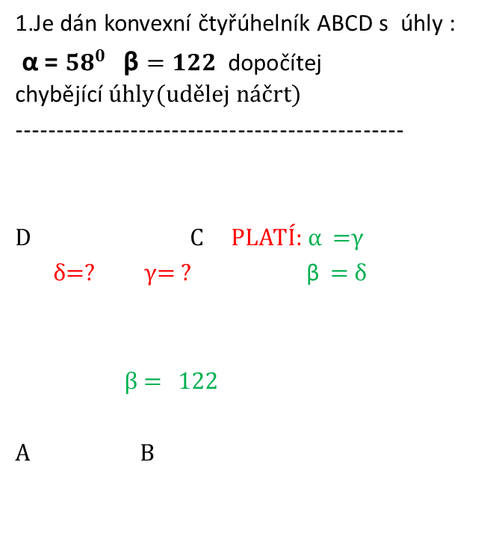
49 samostatná práce žáků
ŘEŠENÍ Úhly v konvexních čtyřúhelnících
1.Je dán konvexní čtyřúhelník ABCD s úhly :
α = ${58}^{0} \text{β}=122 \text{dopo}\text{čí}\text{tej} \text{chyb}\text{ě}\text{j}\text{í}\text{c}\text{í} úhly$(udělej náčrt)
-----------------------------------------------
D C PLATÍ: α =γ
δ=? γ= ? β = δ
β = 122
A B
VÝPOČET
α =γ = ${58}^{0}$
β = δ =122
ZKOUŠKA
α ₌ ${58}^{0}$
β = ${122}^{0}$
γ = ${58}^{0}$
δ = ${122}^{0}$
------------
360
α=58⁰

Slide 8
Seznam zdrojů
Zdroj: vlastní tvorba autora
Obrázky a kliparty:
Dostupný z http://office.microsoft.com/cs-cz/images/]

